Slide 1
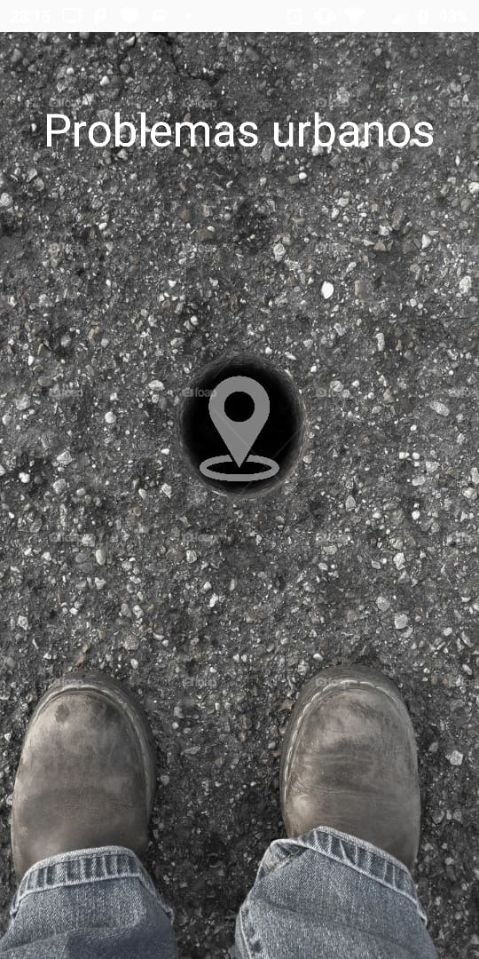
Funcionalidades do Trabalho final
Desenvolvimento de aplicações Android / Kotlin
Professor: Heider Lopes

Slide 2
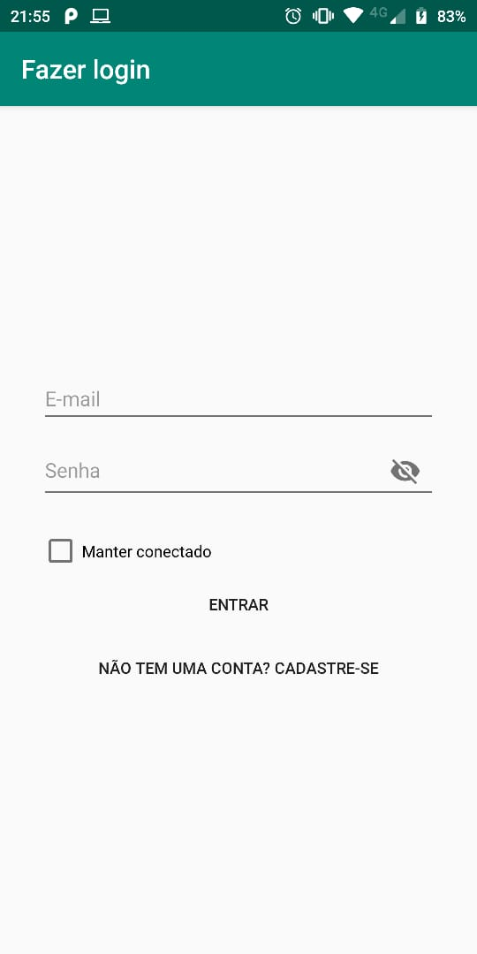
Tela de login (tela inicial)
Funcionalidades:
Realizar o cadastro de uma conta
Para isso, clique em "NÃO TEM UMA CONTA? CADASTRE-SE"
Fazer o Login
Para isso, informe o e-mail e senha cadastrados anteriormente e por fim clique em "ENTRAR"
Opção de manter-se conectado após fechar a aplicação

Slide 3
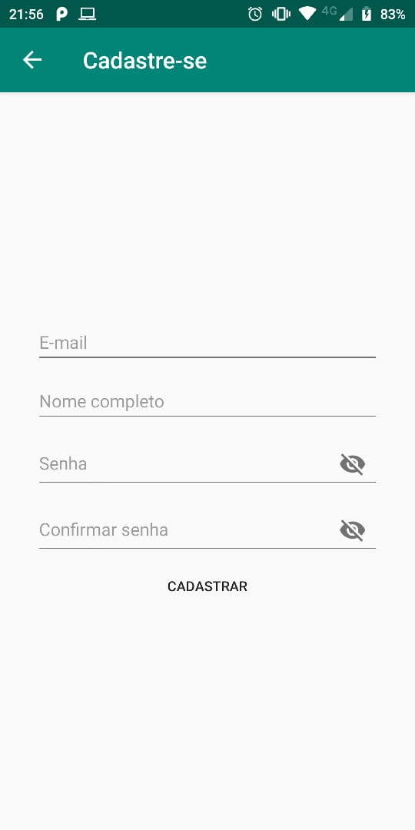
Tela de cadastro de conta
Funcionalidades:
Cadastrar uma conta para ter acesso ao aplicativo
Para isso, informe o seu e-mail, seu nome completo, a senha e a confirmação de senha
Para finalizar, clique em "CADASTRAR"

Slide 4
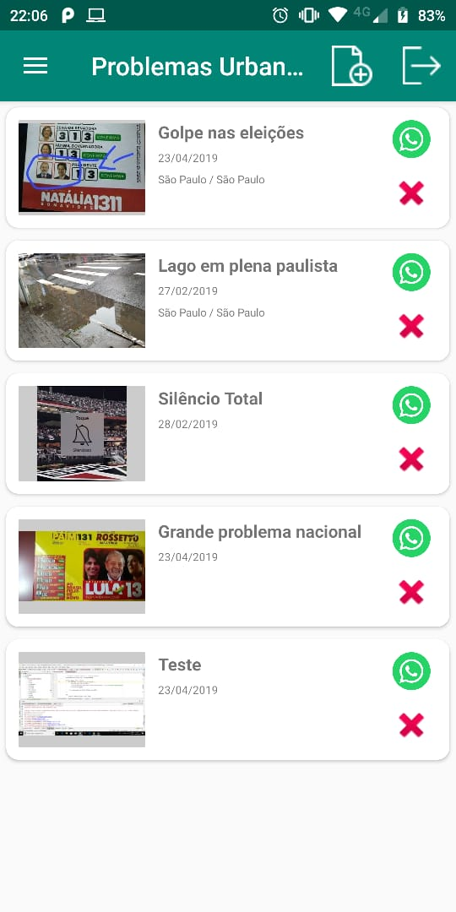
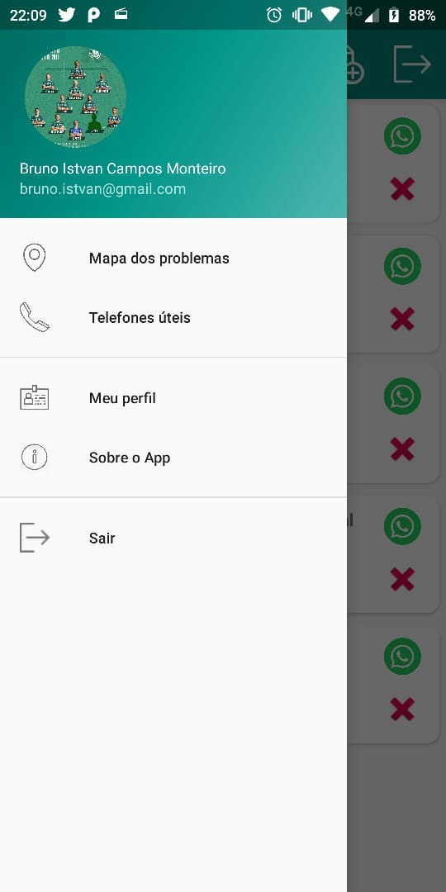
Tela principal
Funcionalidades
Cadastrar novas ocorrências
Para isso clique no menu
Visualização dos ocorrências cadastrados
Remover ocorrências
Para isso clique no botão
Compartilhar ocorrência entre contatos do Whatsapp
Para isso clique no botão
Acesso ao menu principal no Navigation View
Realizar Logoff
Para isso clique no menu

Slide 5
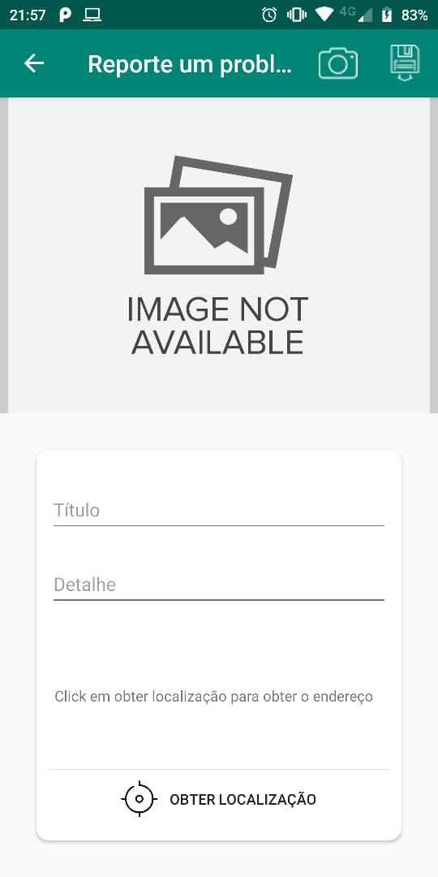
Tela de cadastro e alteração de ocorrência
Funcionalidades:
Cadastrar ou alterar uma ocorrência.
Para isso, informe um título e os detalhes que achar interessante sobre a ocorrência
Incluir uma foto, podendo ser pela câmera ou pela galeria.
Para isso clique no ícone
Recuperar a localização exata da ocorrência
Para isso clique no botão
Para salvar, basta clicar no ícone
Todas as informações da ocorrência são persistidas no SQLite

Slide 6
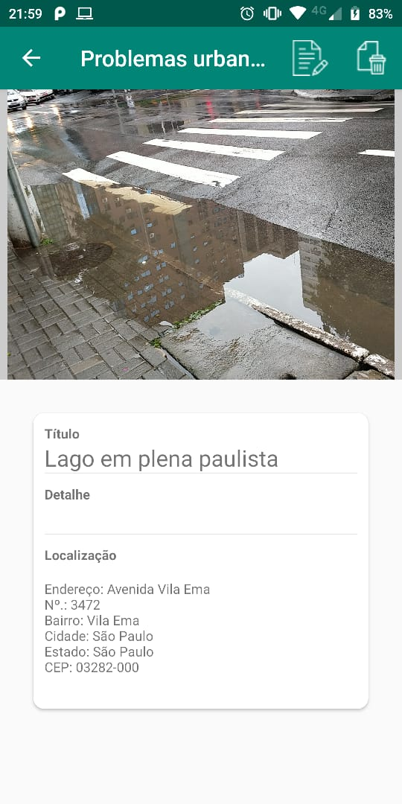
Tela de exibição de uma ocorrência
Funcionalidades:
Visualizar informações de uma ocorrência cadastrada por você
Direcionar para tela de edição dos dados
Para isso clicar no ícone
Excluir uma ocorrência cadastrada anteriormente
Para isso clicar no ícone

Slide 7
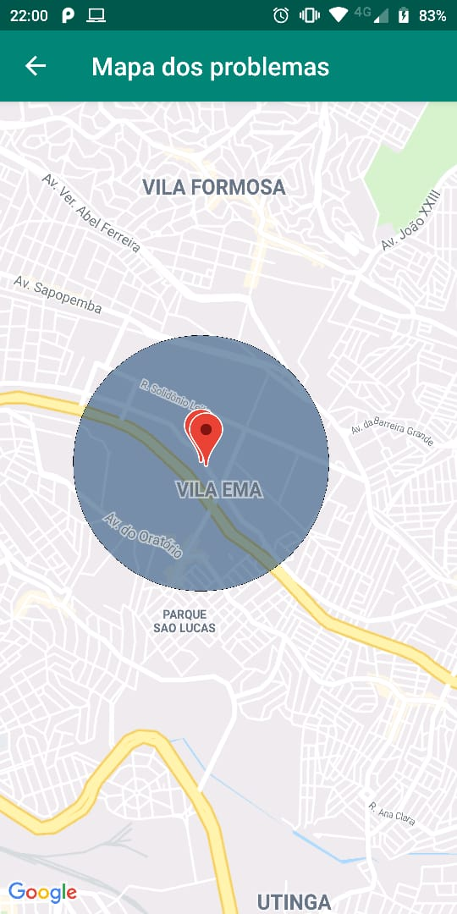
Tela de exibição de ocorrências no mapa
Funcionalidades:
Visualizar pontos de ocorrências que foram cadastrados por você

Slide 8
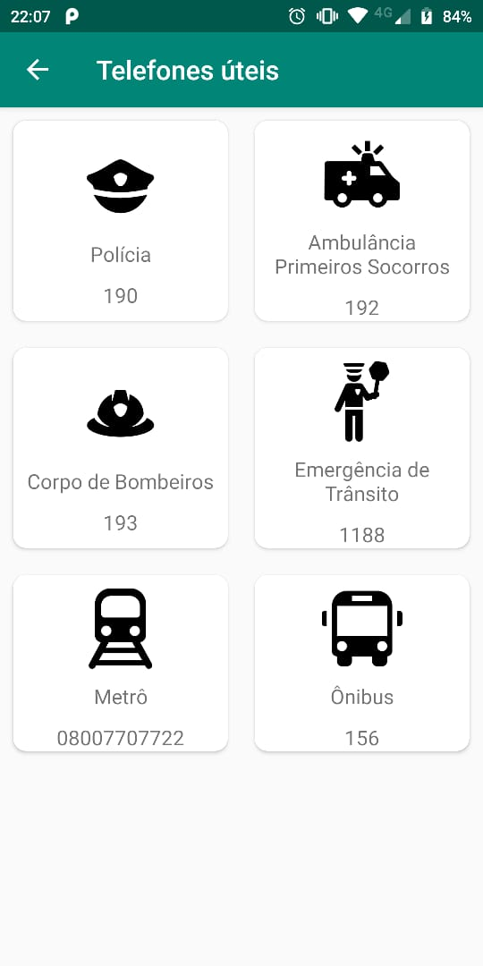
Tela de telefones úteis
Funcionalidades:
Realizar chamadas para alguns órgãos públicos responsáveis por atender ocorrências na cidade de São Paulo
Para realizar uma chamada, clique em um dos Ícones e a aplicação
realizará a chamada automaticamente

Slide 9
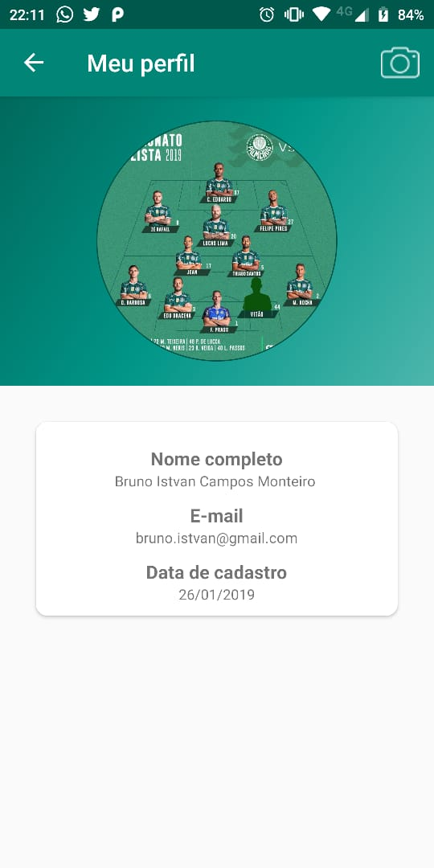
Tela de dados do usuário cadastrado
Funcionalidades:
Visualizar os seus dados cadastrados
Alterar a sua imagem de perfil
Para isso, clique no ícone

Slide 10
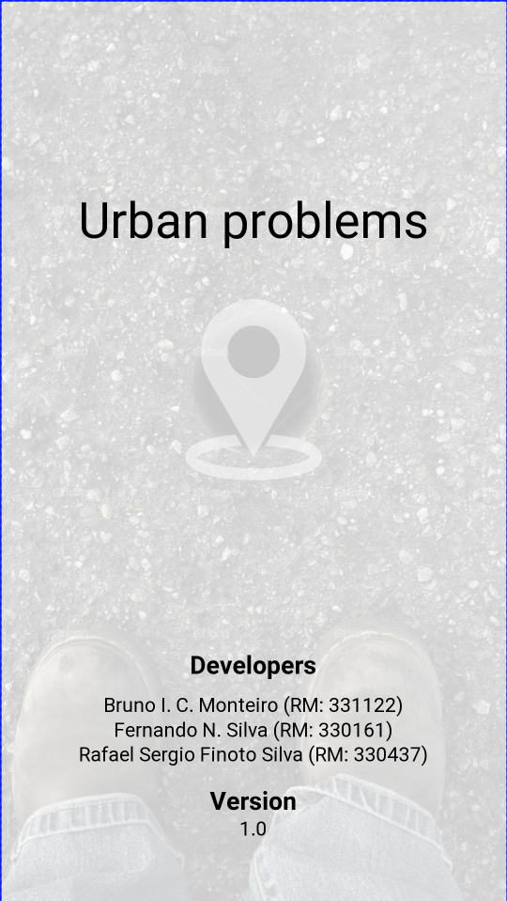
Tela Sobre o App
Funcionalidades:
Visualizar o nome do aplicativo
Visualizar o logo
Visualizar o nome dos desenvolvedores
Visualizar a versão atual

